Slide 1

Una Comunità che cresce insieme
Presentazione del
Documento Programmatico Previsionale (DPP) 2026
Siena, 30 ottobre 2025

Slide 2


Linee programmatiche
pluriennali e annuali
DPP 2026
Il Documento di Programmazione Strategica Pluriennale (DPSP) 2026-2029 – approvato dalla Deputazione Generale il 29 settembre 2025 – definisce:
la Missione,
la declinazione degli indirizzi strategici che costituiscono la visione dell’Ente.
Il Documento Programmatico Previsionale (DPP) 2026 si inserisce all’interno di tale perimetro programmatico.
Promuovere e supportare lo sviluppo socio-economico del Territorio e della Comunità di riferimento in una prospettiva di benessere diffuso e sostenibile, con un ruolo propositivo ed aggregante, grazie alla capacità di mettere al servizio delle Istituzioni, degli enti e delle imprese risorse, conoscenze e progettazioni innovative, in dinamiche di rete.
[…] esercitare un ruolo incisivo nello sviluppo economico e sociale della provincia di Siena e della Città di Siena, attraverso la costruzione di un modello partecipativo […]

Slide 3

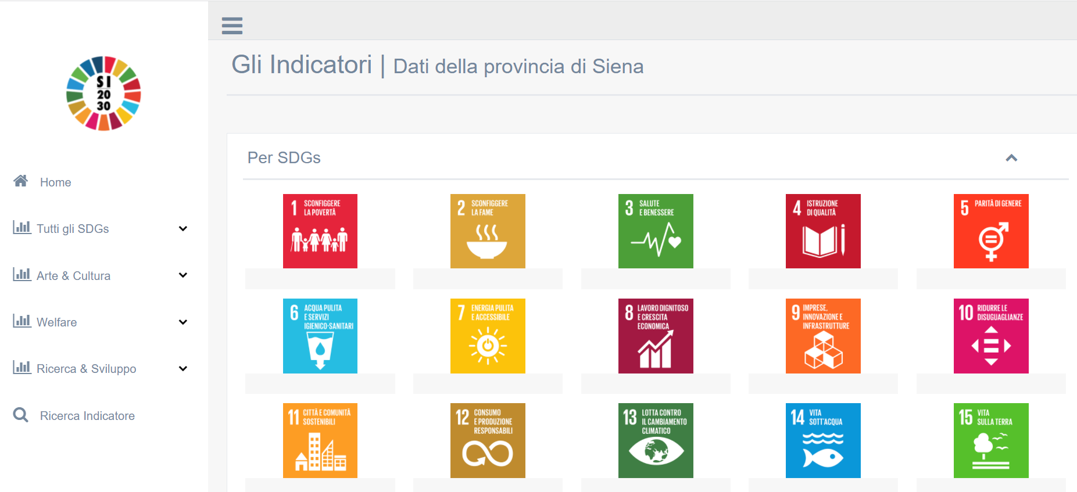
FMPS quale «hub di raccordo»
DPP 2026
Individuati gli indirizzi strategici, la Fondazione MPS (FMPS) si pone come «hub di raccordo»
«Facilitatore di relazioni e di messa a sistema delle risorse»
«Luogo di incontro e confronto periodico»
«Incubatore di progettualità innovativa»
Nel 2026 proseguirà quindi il percorso intrapreso nell’ottica di:
sviluppare il percorso denominato «Siena 2030», attivato dal 2019, e basato su un metodo partecipativo condiviso con i diversi attori territoriali (a partire da CCIAA e Unisi), per promuovere una riflessione collettiva ed una analisi di medio termine sul futuro del territorio,
strutturare sempre più un Centro Studi Territoriale,
promuovere ulteriori iniziative e tavoli di confronto e condivisione tra i diversi attori del territorio.

Slide 4
Attività Istituzionale
Aspetti metodologici e trasversali
DPP 2026
L’attività istituzionale dovrà contraddistinguersi anche nel 2026 per modalità che assicurino selettività, misurabilità dei risultati, sostenibilità, capacità di attrarre risorse esterne e partecipazione attiva della FMPS a tutte le fasi del processo.
FMPS:
opererà con un approccio quanto più possibile integrato e intersettoriale,
concentrerà le proprie risorse su specifici progetti identitari di accertata rilevanza qualitativa,
ricercherà e svilupperà partenariati ed alleanze locali, nazionali ed internazionali, anche per attrarre risorse provenienti da fonti diverse,
potrà valutare e prevedere - su alcune delle linee di intervento più strutturate e di ampio respiro - anche una logica pluriennale di sviluppo e supporto, convergendo, quando e ove possibile, anche verso iniziative di sistema.
Focus su Siena e la sua provincia

Slide 5

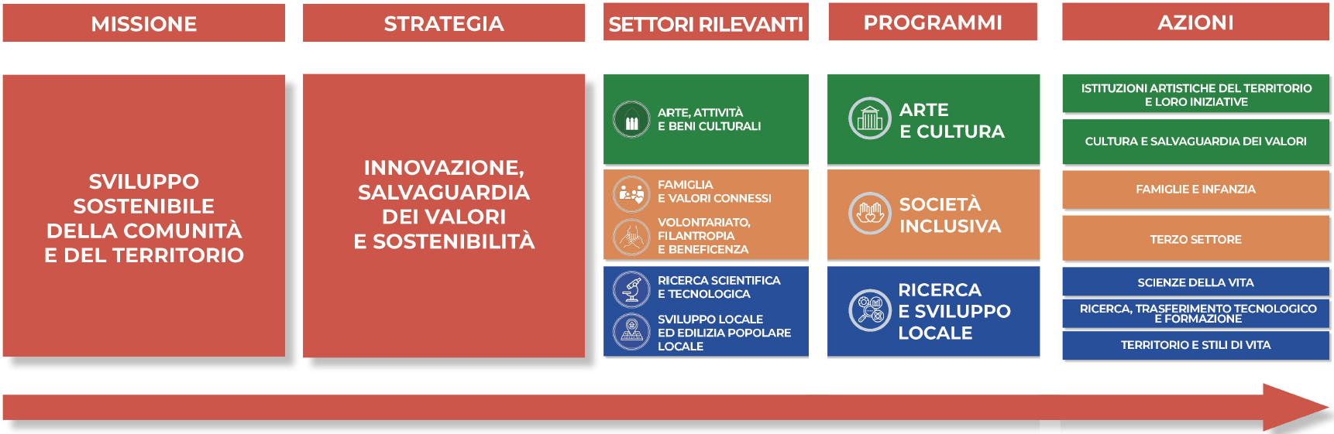
Attività Istituzionale
Schema complessivo
DPP 2026
(*)
(*) Nell’ambito dei Settori di intervento ammessi (indicati dal D.lgs n. 153/1999)

Slide 6

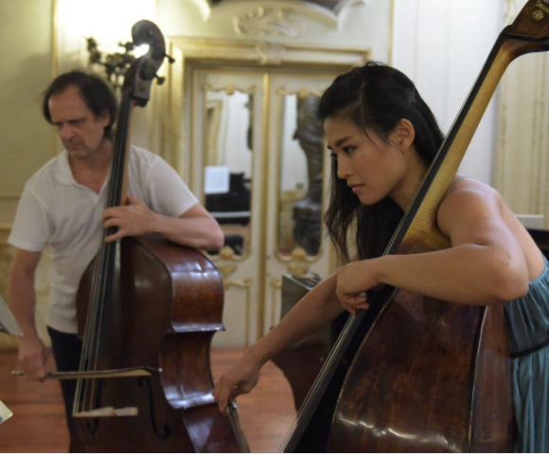
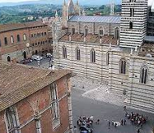
Attività istituzionale
Programma 1 - Arte e Cultura
DPP 2026
Promuovere la gestione sostenibile di enti, beni ed iniziative culturali come leva di sviluppo locale.
AZIONE 1 – ISTITUZIONI ARTISTICHE DEL TERRITORIO E LORO INIZIATIVE
Confermato il ruolo della società strumentale Vernice Progetti Culturali quale leva di promozione del tessuto artistico e culturale della provincia senese.
Ribadito l’orientamento a collaborare con il complesso monumentale del Santa Maria della Scala.
Confermata la particolare rilevanza dell’Accademia Musicale Chigiana che dovrà continuare ad assicurare un’elevata qualità delle proprie attività di formazione musicale e di spettacolo, sempre in un’ottica di sostenibilità economica, potenziando - per quanto possibile - la propria capacità di autofinanziamento.
Mirare a mettere sempre più a sistema le risorse presenti all’interno del cosiddetto Polo Musicale Senese, anche valutando interventi strutturali sul territorio tesi alla fruizione della musica.
AZIONE 2 – CULTURA E SALVAGUARDIA DEI VALORI
Attivare uno studio di prefattibilità per sviluppare una valutazione volta a promuovere - con gli enti preposti - l’eventuale creazione di una sorta di Distretto della Cultura.
Supportare forme di valorizzazione del patrimonio artistico-culturale e di beni identitari.
Progettare e valorizzare l’offerta culturale per il territorio senese (Community Hub).
Attivare interventi di crowdfunding/digital fundraising (Avviso Let’s Art).
Valorizzare del Palazzo del Capitano.
Mantenere vivo il rapporto tra la FMPS e le storiche Contrade del Palio di Siena.
Accompagnare i vari attori del territorio verso forme di gestione che risultino sempre più autosostenibili, efficienti ed efficaci (Bando Reset).

Slide 7




Attività istituzionale
Programma 2 - Società Inclusiva
DPP 2026
Promuovere l’autonomia e il benessere della persona valorizzando il ruolo delle famiglie.
AZIONE 1 - FAMIGLIE E INFANZIA
Potenziare i servizi socio-educativi a supporto delle funzioni genitoriali ed altre forme di sostegno alle famiglie (valorizzazione del capitale sociale con IKIGAI, welfare aziendale).
Attivare servizi sperimentali per la famiglia ed il Terzo Settore.
Priorità per il tema delle emergenze abitative e, per quanto possibile, dello student e service housing (es. Bando Habitus).
Iniziative rivolte al recupero di relazionalità per infanzia e giovani (es. Bando Campi Solari).
Approfondire ulteriormente il tema della mobilità solidale e del Durante e Dopo di Noi nonché della gestione dei fenomeni migratori.
Favorire lo sviluppo e il rafforzamento del Consiglio dei Giovani.
AZIONE 2 - TERZO SETTORE
Rispondere ai bisogni condivisi dagli enti del Terzo Settore (favorendo dinamiche di rete, processi di innovazione sociale, capacitazione e crescita organizzativa in ambiti strategici).
Proseguire l’esperienza avviata con il Bando Social Gym, teso ad avvicinare le giovani generazioni alle organizzazioni di volontariato
Attivare iniziative finalizzate ad accompagnare gli enti pubblici e gli ETS nella creazione di un ecosistema favorevole alla sperimentazione di pratiche di amministrazione condivisa.
Valorizzare le rilevanti forme di sostegno assicurate ai Centri di servizio per il volontariato.

Slide 8


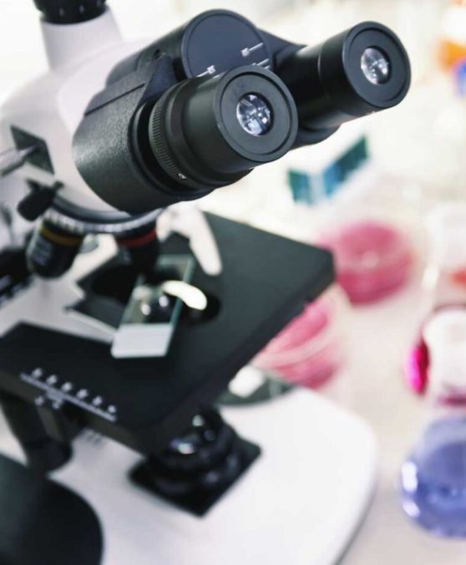
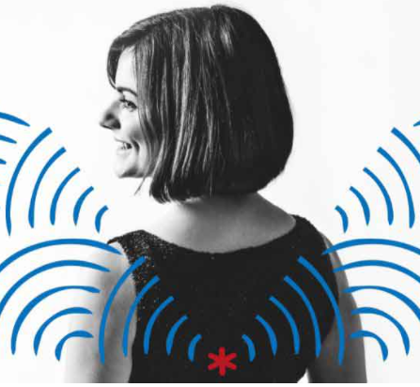

Attività istituzionale
Programma 3 - Ricerca e Sviluppo Locale
DPP 2026
Favorire l’avvento di un’economia locale basata sulla conoscenza e aperta verso l’innovazione in funzione di una crescente occupabilità di persone professionalmente qualificate.
AZIONE 1 - SCIENZE DELLA VITA
Proseguirà il sostegno all’attività di Fondazione Toscana Life Science, in un quadro di avvenuto risanamento, valutando il suo indispensabile riposizionamento strategico in relazione alla capacità di generare valore per il territorio, in relazione anche alla partenza delle attività del Biotecnopolo.
Si valuteranno, ove sussistano le condizioni di fattibilità e di contesto, azioni di sostegno all’intero Distretto delle Scienze della Vita anche attraverso un efficientamento e nuovi possibili progetti di sviluppo.
AZIONE 2 – RICERCA, TRASFERIMENTO TECNOLOGICO E FORMAZIONE
Attenzione rivolta al settore Agroalimentare (Fondazione Siena Food Lab ETS).
Continuare il percorso di consolidamento di Fondazione SAIHUB ETS .
Proseguire sul filone dell’occupabilità e della formazione professionalizzante rivolta ai giovani (IKIGAI); strategica l’operatività di Fondazione Siena Impact per attività seed investment.
Favorire la transizione energetica (creando i presupposti per le c.d. Comunità Energetiche)
AZIONE 3 - TERRITORIO E STILI DI VITA
Confermato l’interesse per le tematiche legate all’educazione delle future generazioni.
Attenzione rivolta al tema dell’economia circolare e dello sviluppo sostenibile declinato nelle sue varie forme (es. sCOOL FOOD, Alleanza territoriale Carbon Neutrality Siena).
Promuovere misure integrate di promozione territoriale.

Slide 9
Attività istituzionale
Strumenti
DPP 2026
Ogni intervento sarà gestito attraverso un’ottimale integrazione di tutti gli strumenti operativi attualmente disponibili:
progetti di terzi/bandi,
interventi diretti.
La Fondazione supporterà il territorio mettendo a disposizione, per quanto possibile, anche le proprie professionalità, esperienze e infrastrutture tecnologiche (cd. erogazioni «in kind» o «in natura»), oltre alle proprie risorse finanziarie.
Proseguirà, e ove possibile sarà incrementata, la messa in opera di concreti meccanismi di cofinanziamento (co-funding) sia sulle iniziative di terzi a valere sui bandi, che sulle progettualità proprie.
A fianco di tali iniziative, potranno essere valutati interventi di “frontiera” con fondi rotativi a supporto di attività di progettazione oltre che strumenti ed enti assimilabili al concetto di Venture Philanthropy, che mirino a ottimizzare – nell’ambito dell’attività istituzionale – l’efficacia e l’impatto a lungo termine del finanziamento (Impact Investment).

Slide 10
Attività istituzionale
Erogazioni e risorse
DPP 2026
A fronte delle attività sopra descritte viene individuato per il 2026, in virtù dell’attuale positivo andamento economico-finanziario di FMPS, un target per le nuove erogazioni («Budget Filantropico») pari a €mln. 10,0.
Il fabbisogno per il Budget Filantropico 2026 troverà idonea copertura soprattutto nell’Avanzo residuo del 2025, nell’utilizzo dei fondi accantonati negli anni per l’attività istituzionale, oltre che – qualora le risorse suddette non dovessero essere sufficienti – nel Fondo di Stabilizzazione delle Erogazioni.

Slide 11
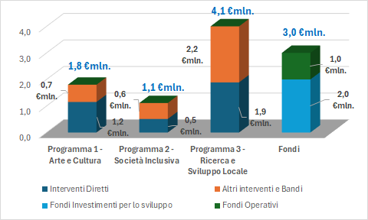
Attività istituzionale
Focus sul Budget Filantropico 2026: €mln. 10
DPP 2026
(Dati in milioni di €)

Slide 12
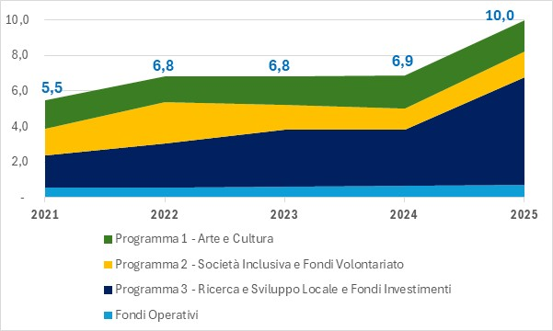
Attività istituzionale
Focus sul Budget Filantropico 2026: €mln. 10
DPP 2026
(Dati in milioni di €)

Slide 13
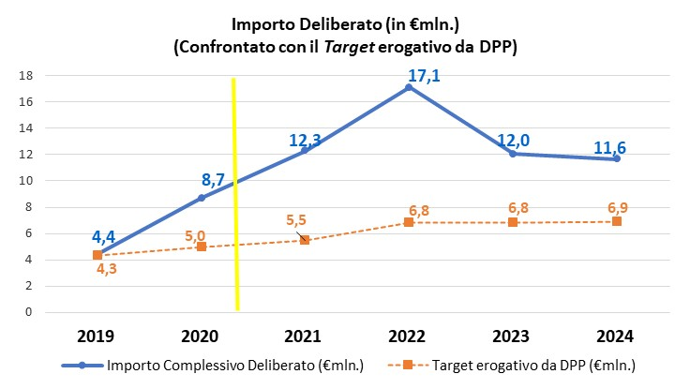
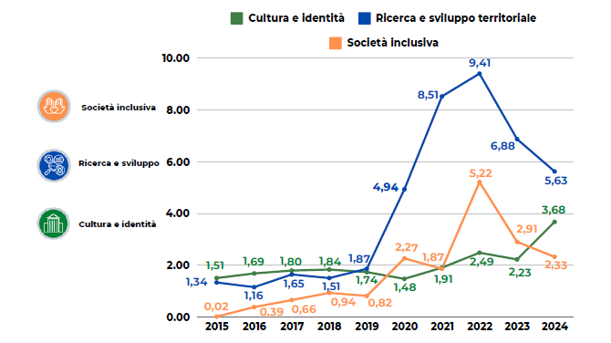
Attività istituzionale
Importo deliberato annualmente (in €mln.)
DPP 2026
+7,2 €mln
dal 2019 al 2024

